Slide 1
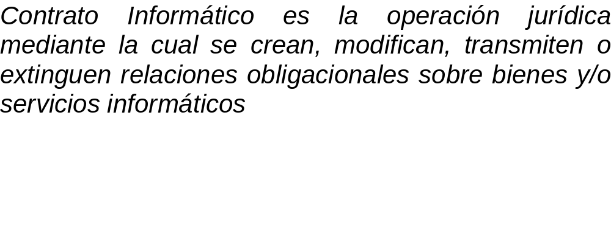
EL Contrato Informático: Concepto

Slide 2
Características
Monopolio de conocimiento en cabeza de una de las partes
Amplitud de la finalidad del objeto
Disparidad en la intención de las partes al contratar

Slide 3
Consecuencias
El Concepto de Sistema
La Obligación de Consejo
El Moderno Concepto de entrega

Slide 4
El concepto de Sistema
Conjunto de elementos materiales e inmateriales definidos por su finalidad
Características
Es una universalidad jurídica independiente de sus partes
Se encuentra definida por su finalidad

Slide 5
Recepción Jurisprudencial
“Sisteco Sistemas de computación c/Sujoy, Sergio s/incumplimiento de contrato” (Camara Nac. En lo Comercial Sala E, 1986)
“a los efectos de la aceptación del sistema adquirido y de la asunción de la obligación de pago, es necesaria la operación conforme del conjunto de elementos componentes del sistema y su utilidad y adecuación a los fines previstos”

Slide 6
El moderno concepto de entrega
Del concepto de sistema se desprende que el cumplimiento del contrato de desarrollo de un sistema se configura con el cumplimiento de la función establecida en el mismo.
  No satisface la mera entrega o puesta en funcionamiento
  El problema de las entregas parciales

Slide 7
Test de Aceptación
Procedimiento por el cual se corrobora el correcto funcionamiento del sistema, mediante la realización de una prueba controlada
  Previsiones contractuales
    Fases y elementos a corroborar
    Procedimiento
    Volcado y notificación de las objeciones
    Aprobación Ficta

Slide 8
Obligación de Consejo
Es la obligación del proveedor de los bienes el asesoramiento y consejo respecto a la tecnología a incorporar a los efectos de que el sistema efectivamente adoptado guarde relación con los fines requeridos por el usuario

Slide 9
Características
Es una obligación con una faz activa y otra pasiva
Su contenido se agota en la presentación de la propuesta
Implica una directa consecuencia del deber de colaboración entre las partes
Sólo comprende la faz técnica

Slide 10
Consagración Jurisprudencial
“Sistex S.A. c/Oliva S.A. s/incumplimiento de contrato” , (Suprema Corte de Mendoza, 1990)
Aunque el adquiriente o el usuario sea una persona avezada en el ramo comercial de su actividad, generalmente carece de suficientes conocimientos y experiencia en materia de utilización de equipos de elaboración electrónica de datos. En otros términos hay entre los contratantes una brecha tecnológica que se advierte en la tecnología empleada, poco comprensible para el hombre medio

Slide 11
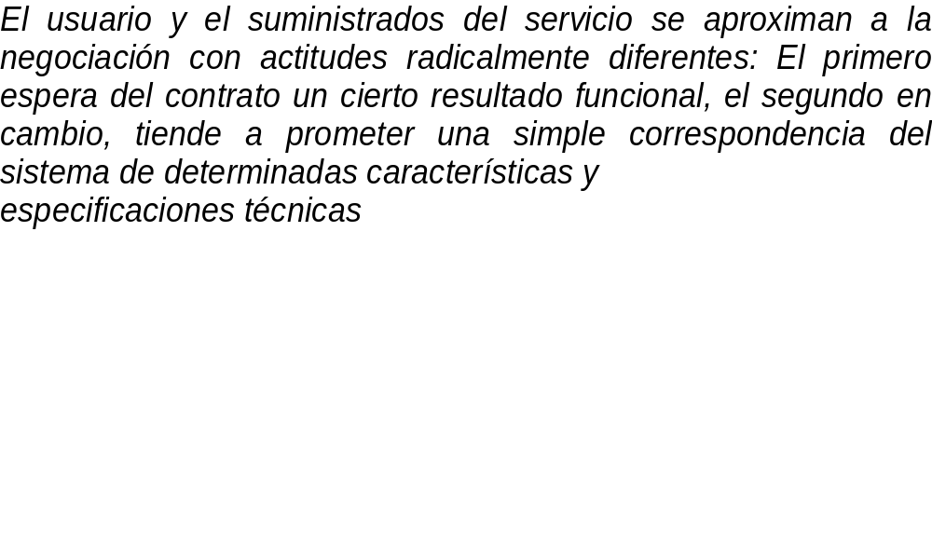

Sistex S.A c/ Oliva S.A.

